Slide 1

UBND THÀNH PHỐ HẢI PHÒNG
SỞ GIÁO DỤC VÀ ĐÀO TẠO
TẬP HUẤN PHÒNG, CHỐNG ĐUỐI NƯỚC CHO TRẺ EM, HỌC SINH NĂM 2024

Slide 2
NỘI DUNG CHUYÊN ĐỀ
Thực trạng và nguyên nhân đuối nước ở học sinh
1
2
Các biện pháp an toàn phòng tránh đuối nước cho HS
3
Một số kĩ năng thoát hiểm trong môi trường nước
Tác dụng của học bơi và đảm bảo an toàn khi học bơi
4
Tổ chức dạy bơi an toàn cho học sinh
5
Phương pháp cứu đuối an toàn và sở cấp cứu ban đầu
6
Công tác phòng tránh đuối nước cho HS của CSGD
7

Slide 3


Slide 4
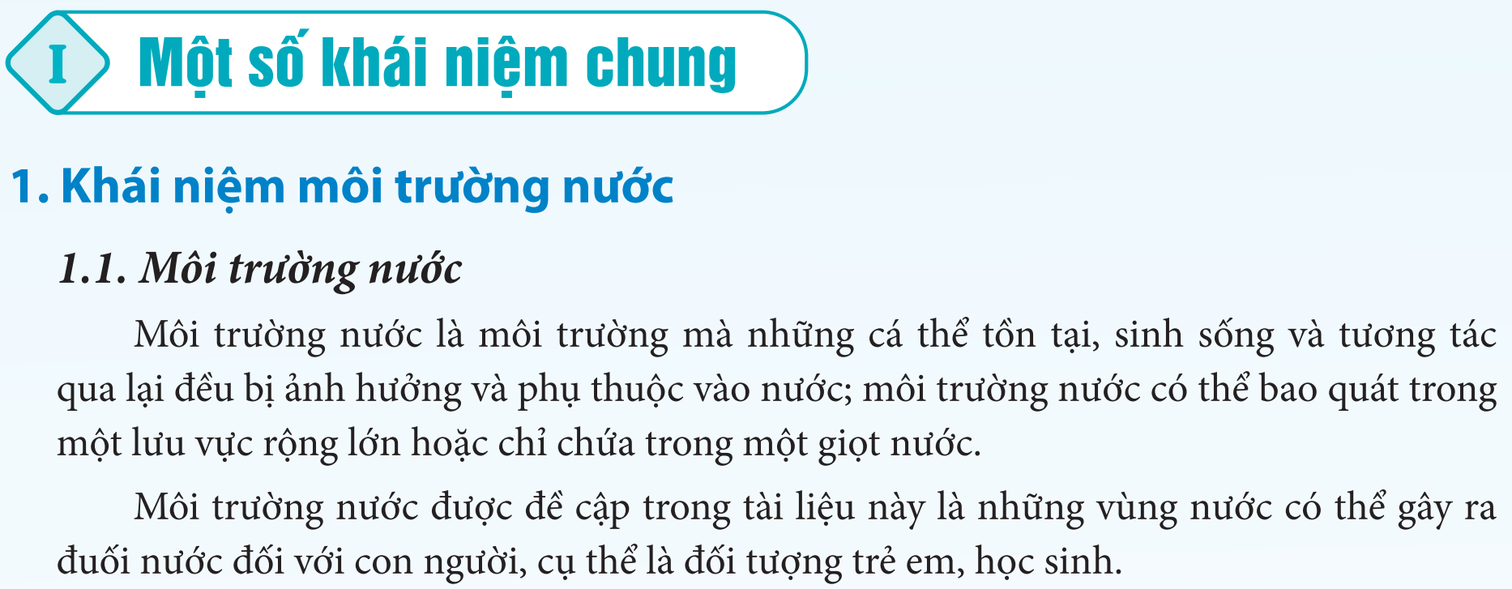

Slide 5
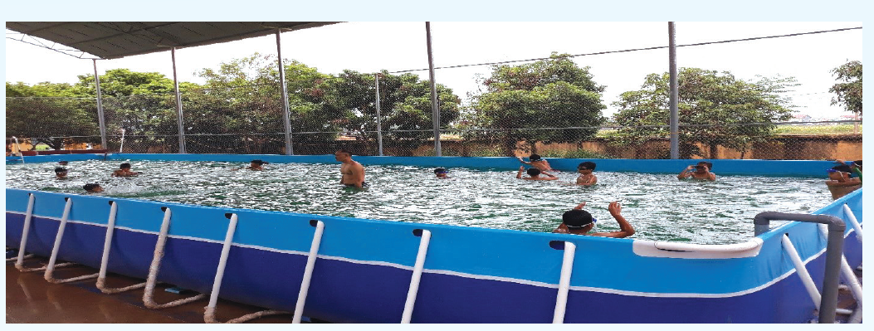
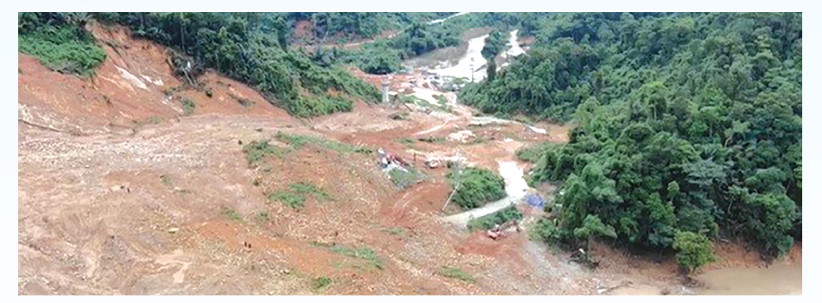
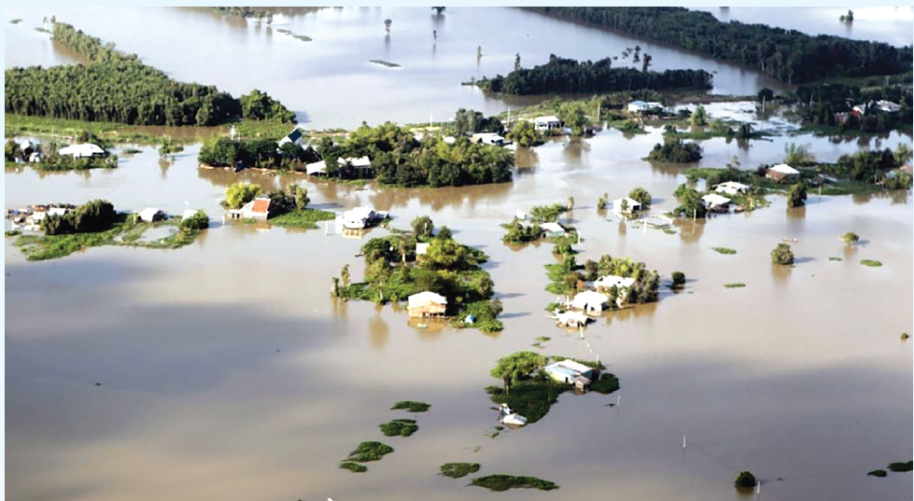

Slide 6
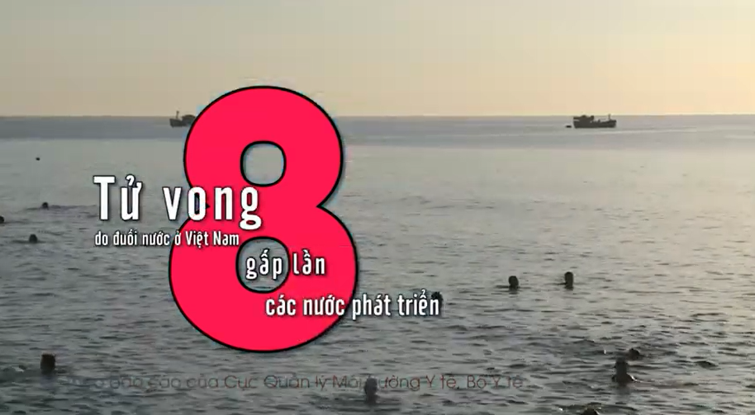

Slide 7


Slide 8
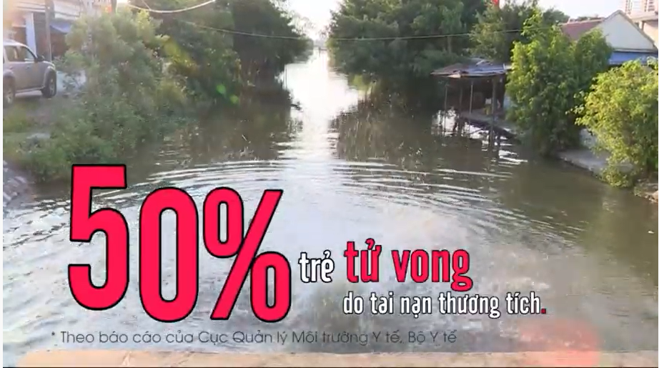

Slide 9
*Tại Hải Phòng:
Từ 2015-2018 số trẻ em chết do đuối nước là 106 trẻ, 6 tháng đầu năm 2019 đã có 14 trẻ em bị cướp đi sinh mạng do đuối nước. Các vụ đuối nước trẻ em thường xảy ra ở các địa phương có nhiều sông ngòi, ao hồ như huyện Thủy Nguyên (29), huyện Vĩnh Bảo (26), huyện Kiến Thụy (15), huyện Tiên Lãng (12)

Slide 10
tập trung nhất vào dịp hè, đợt nắng nóng và độ tuổi trẻ bị đuối nước chủ yếu là trẻ từ 3 đến 14 tuổi, các em chủ yếu bị đuối nước trong các hoạt động sinh hoạt vui chơi, theo người thân đi kiếm sống. Đây chỉ là con số thống kê về các vụ việc tử vong do đuối nước, còn nhiều trường hợp suýt chết đuối cũng chưa được thống kê ở đây.

Slide 11


Slide 12
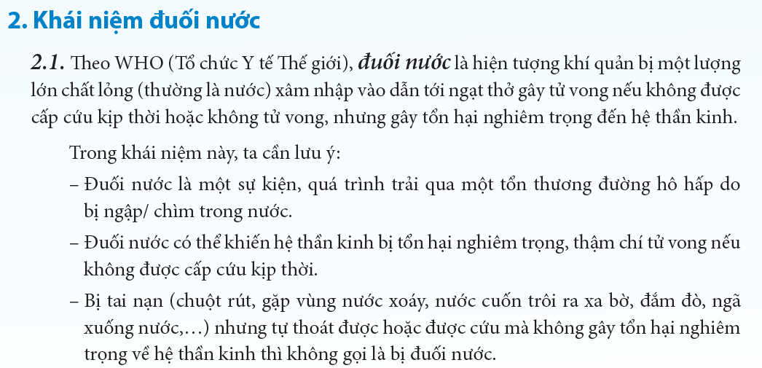

Slide 13


Slide 14


Slide 15


Slide 16
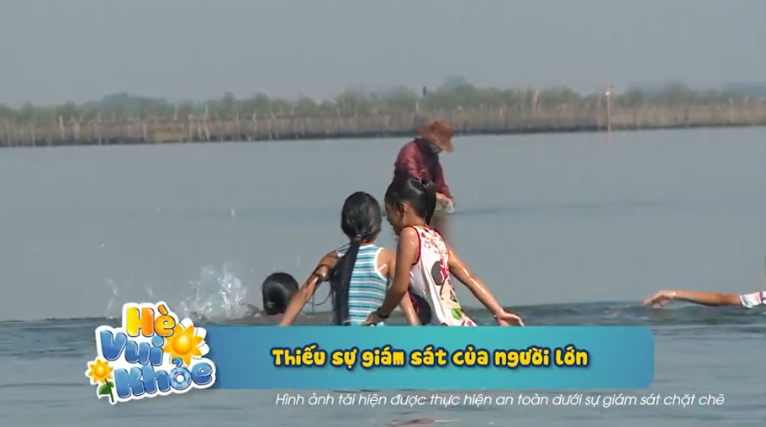
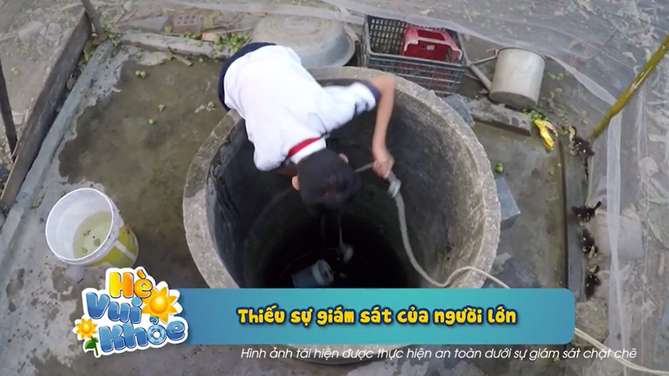
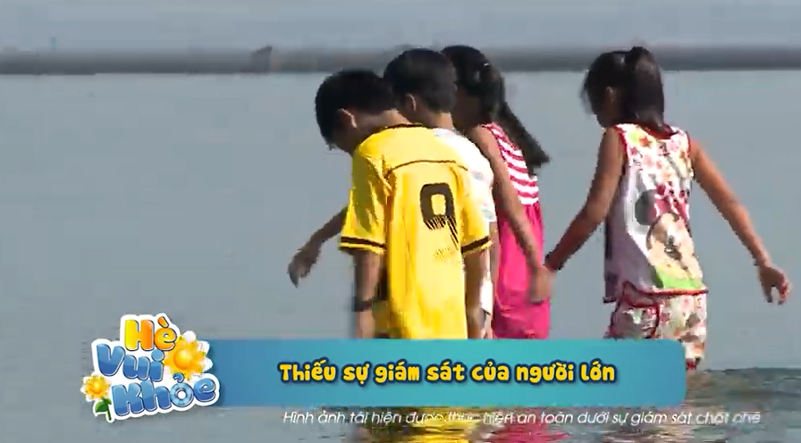
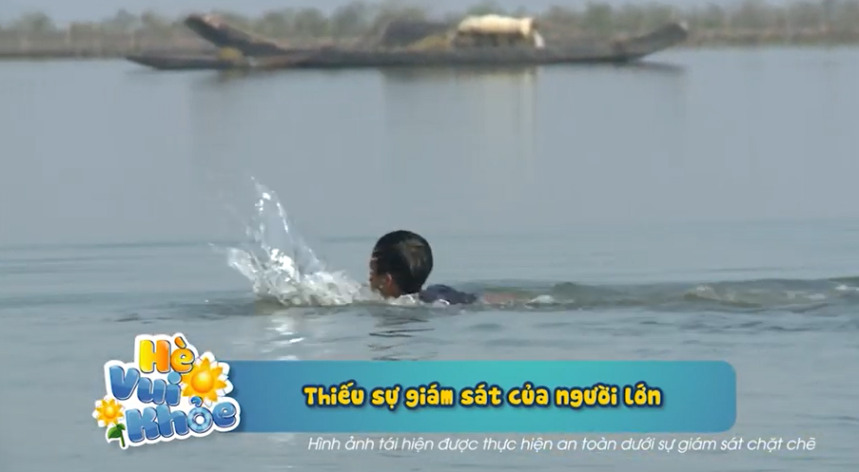

Slide 17


Slide 18
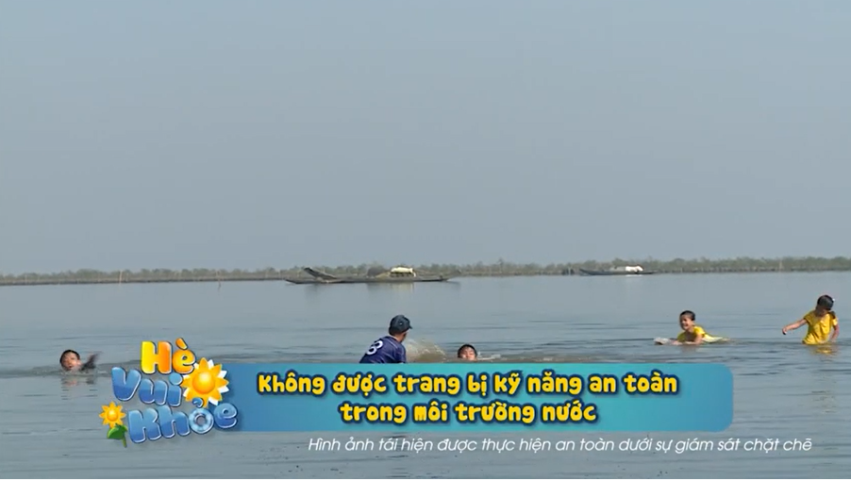
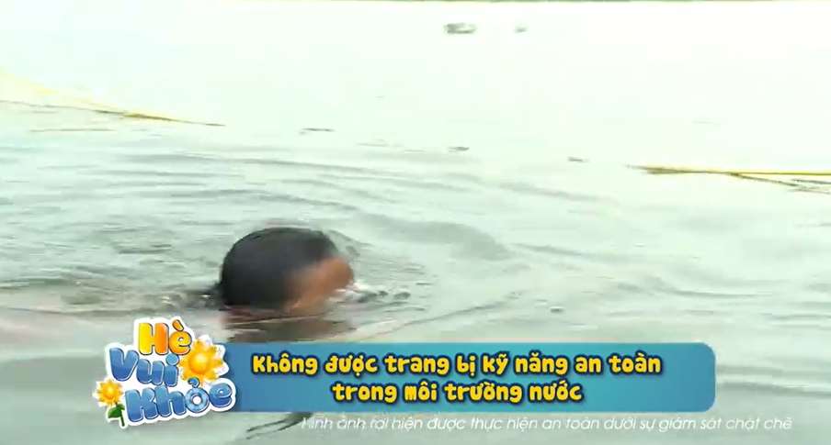
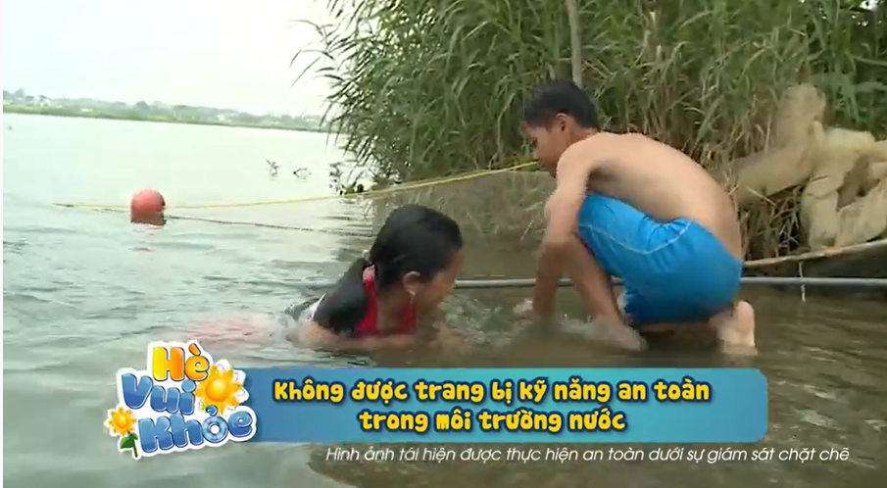
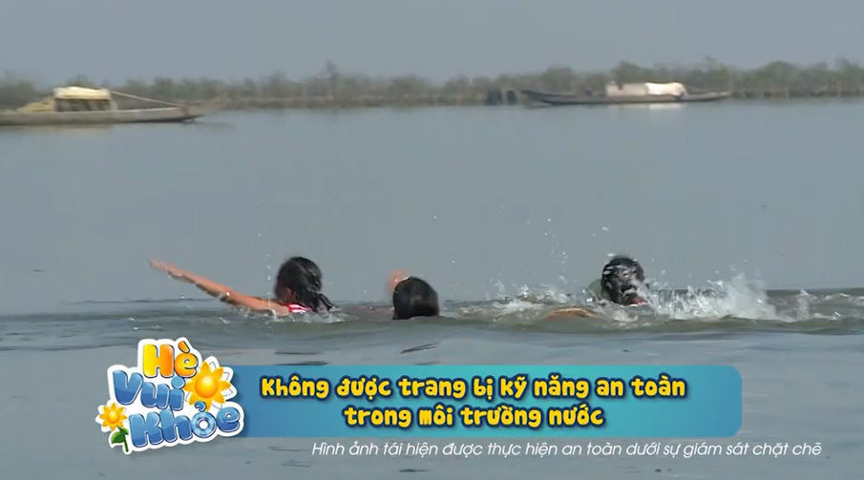

Slide 19


Slide 20

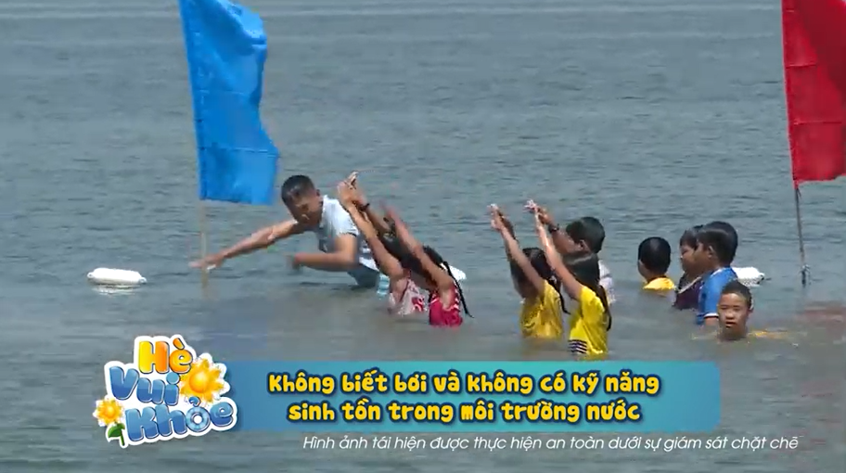
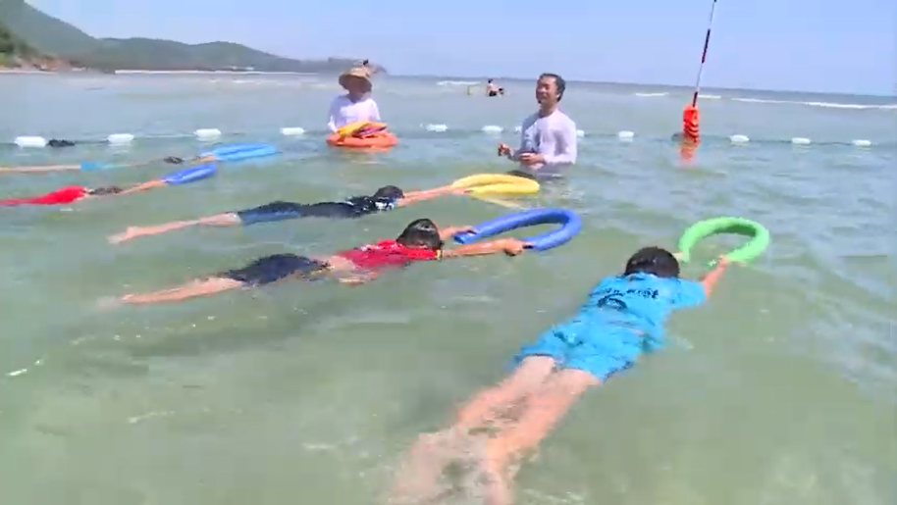
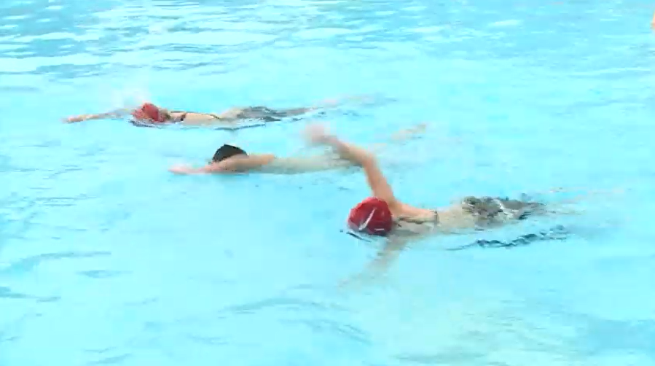

Slide 21


Slide 22
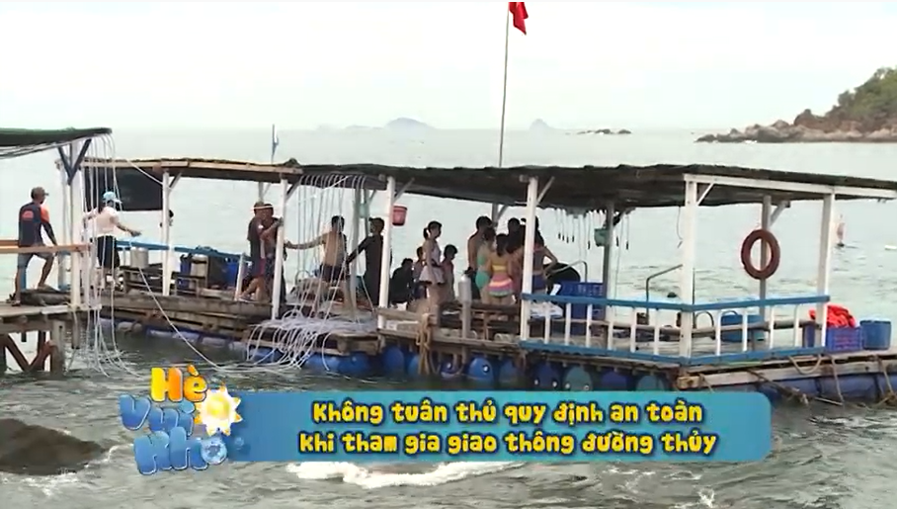
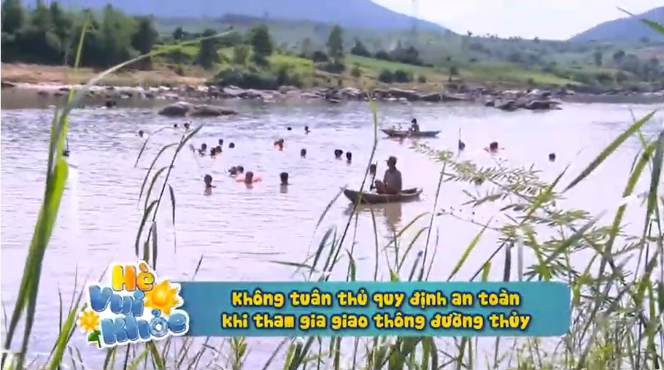
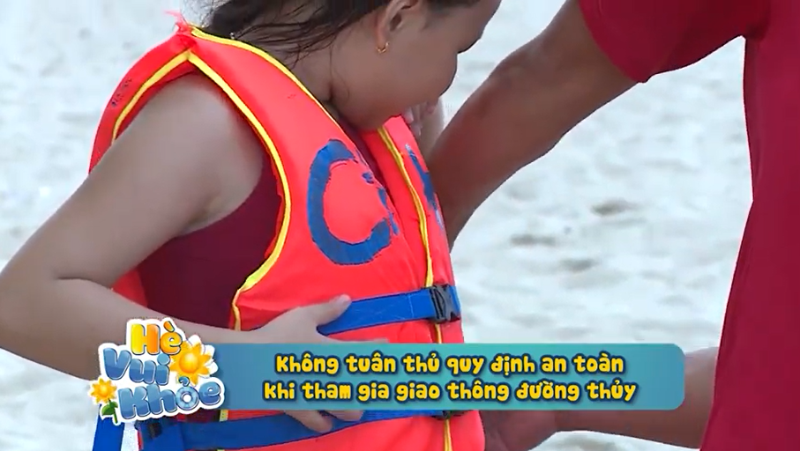
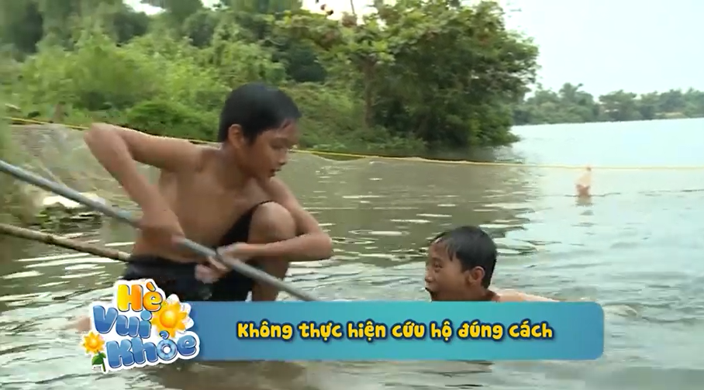

Slide 23


Slide 24


Slide 25
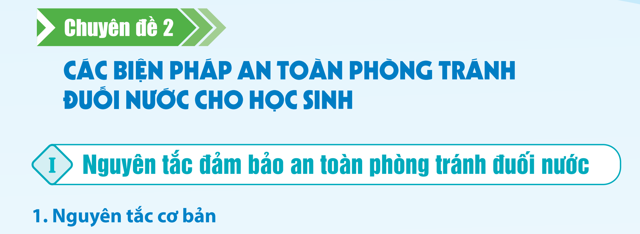

Slide 26

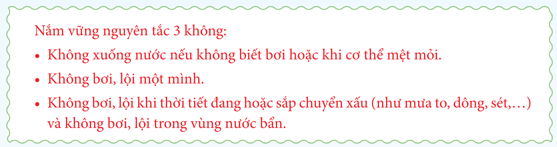

Slide 27
2.2. Loại bỏ nguy cơ đuối nước cho trẻ em tại cộng đồng, gia đình, trường học
2.3. Chỉ bơi, lội khi có người lớn giám sát
2.4. Ra khỏi vùng nước khi cơ thể bắt đầu cảm thấy mệt
2.5. Một số lưu ý đối với học sinh

Slide 28

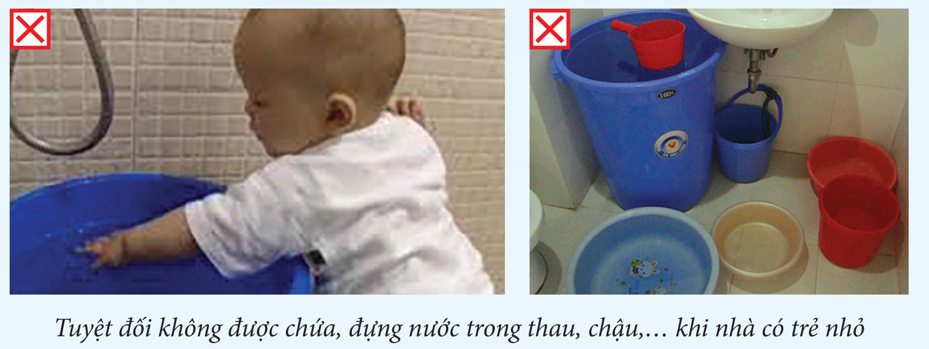
1. Gia đình

Slide 29
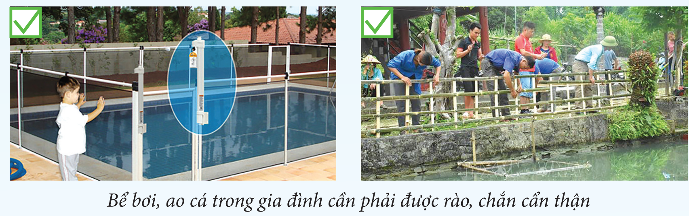
1. Gia đình

Slide 30
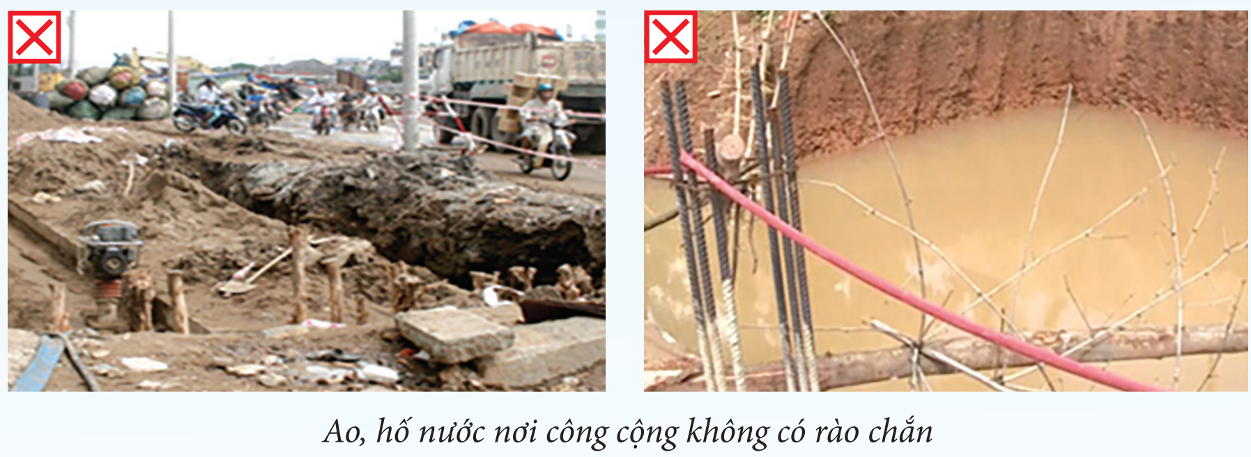
2. Khi vui chơi, hoạt động tại cộng đồng gần vùng nước mở

Slide 31
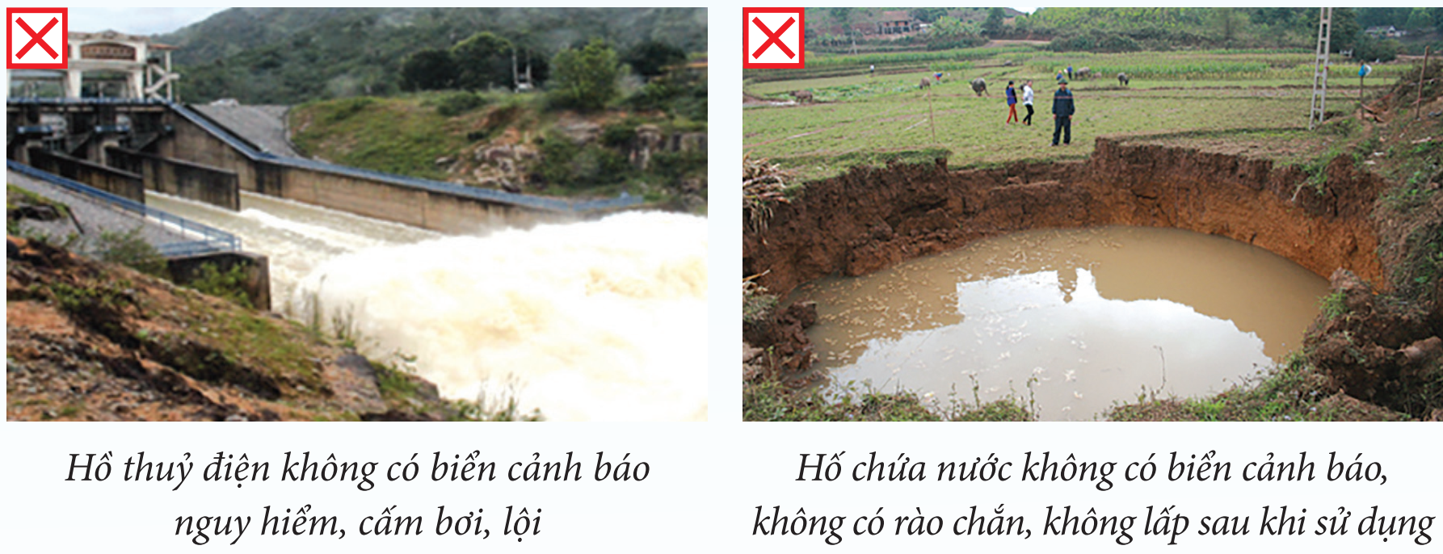
2. Khi vui chơi, hoạt động tại cộng đồng gần vùng nước mở

Slide 32
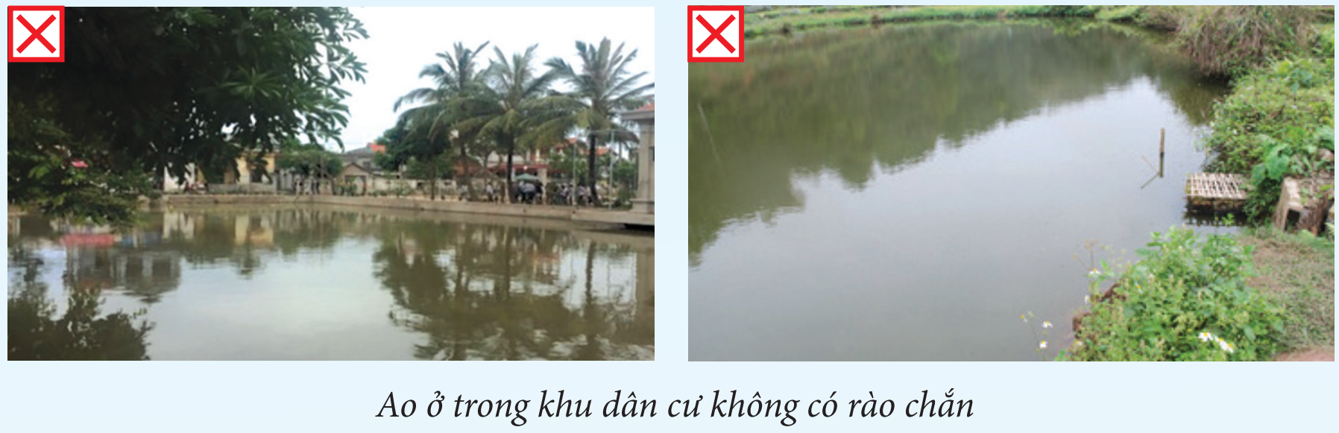
2. Khi vui chơi, hoạt động tại cộng đồng gần vùng nước mở

Slide 33
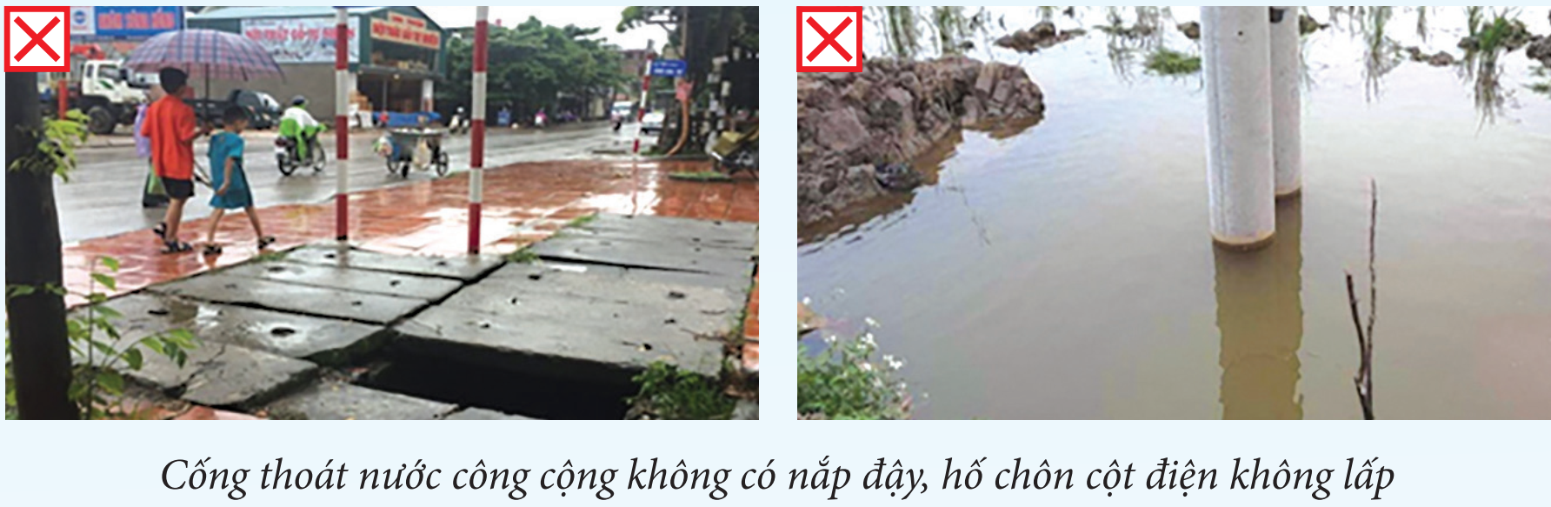
2. Khi vui chơi, hoạt động tại cộng đồng gần vùng nước mở

Slide 34
3. Khi tham quan, hoạt động trải nghiệm, hoạt động tình nguyện, hoạt động XH bên ngoài do nhà trường tổ chức
4. Khi tham gia giao thông đường thủy
5. Khi hoạt động trong môi trường nước
6. Khi xảy ra thiên tai, lũ lụt

Slide 35
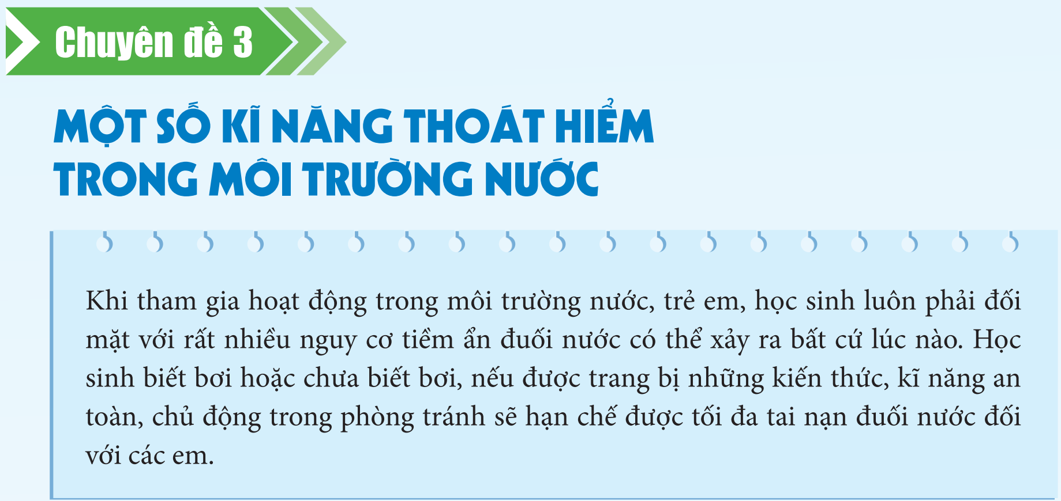

Slide 36

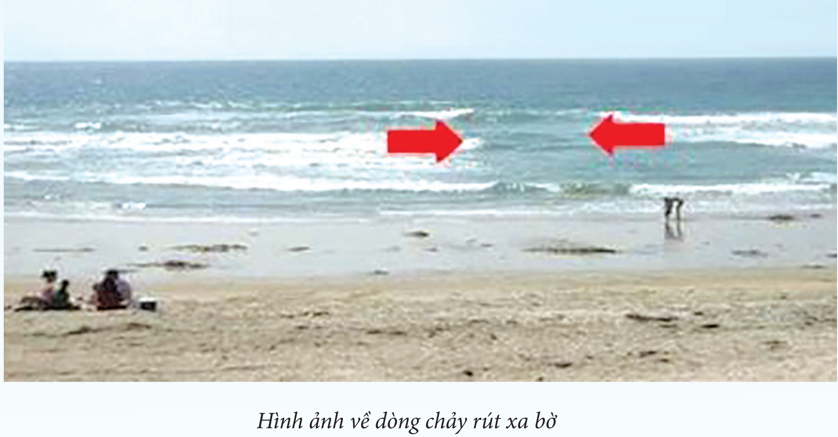
1. Nguyên nhân hiện tượng và cách nhận biết dòng chảy rút xa bờ

Slide 37
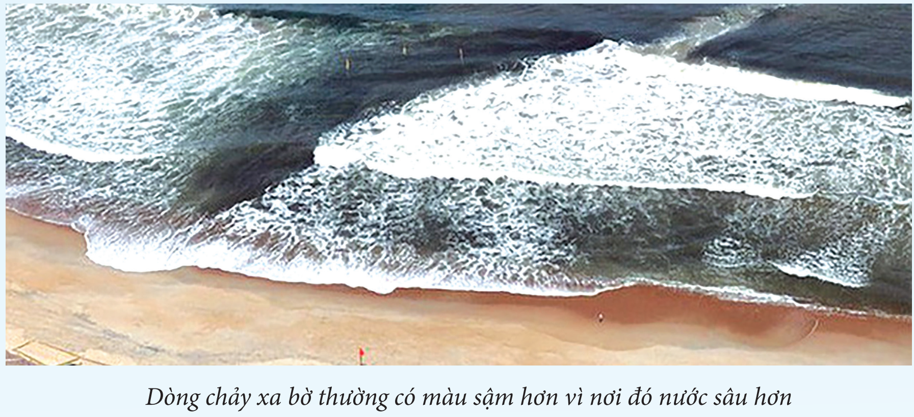
1. Nguyên nhân hiện tượng và cách nhận biết dòng chảy rút xa bờ

Slide 38
2. Phòng tránh và xử lí khi gặp dòng chảy rút xa bờ

Slide 39
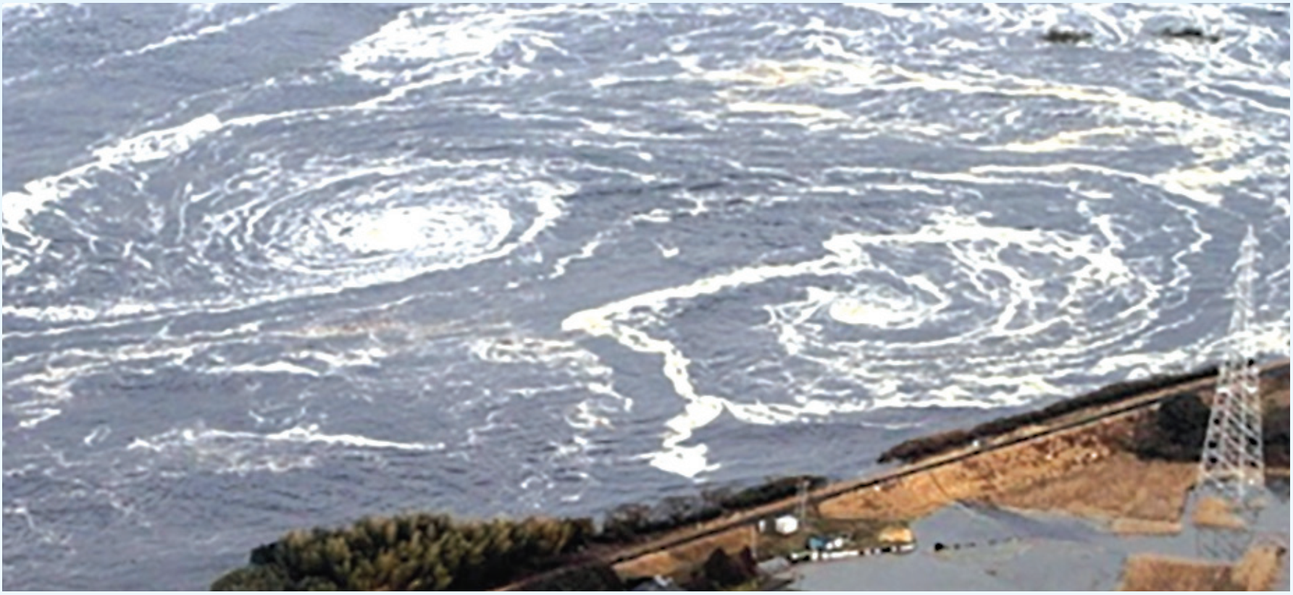
1. Nhận biết về vùng nước xoáy

Slide 40
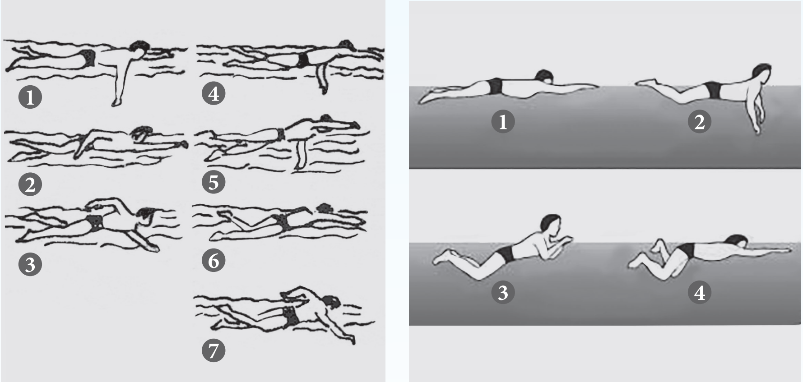
2. Phòng tránh và thoát hiểm

Slide 41


Slide 42
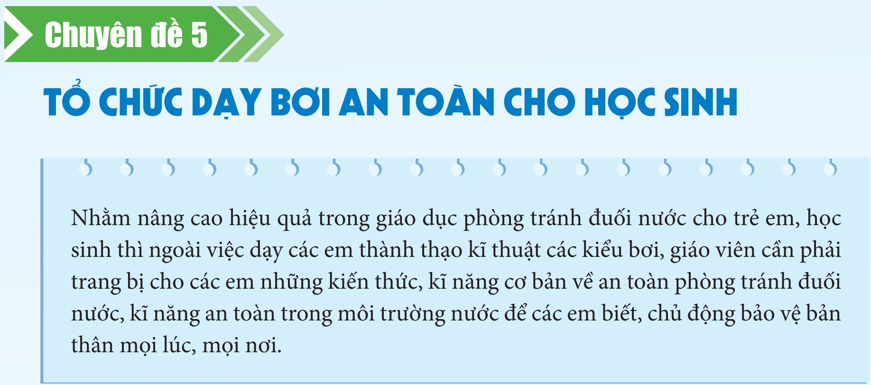

Slide 43

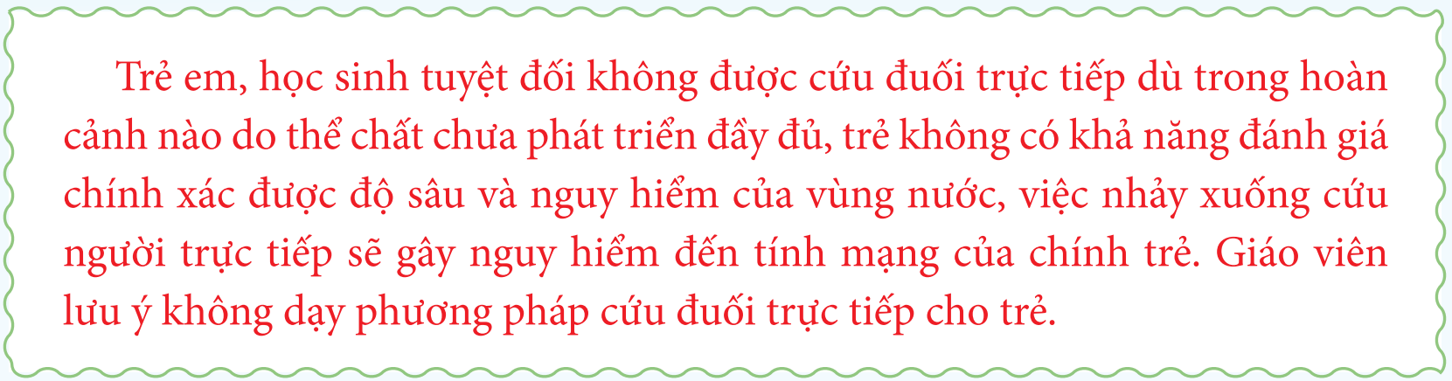

Slide 44
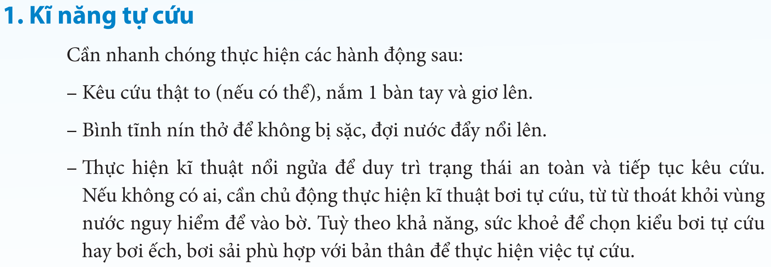

Slide 45
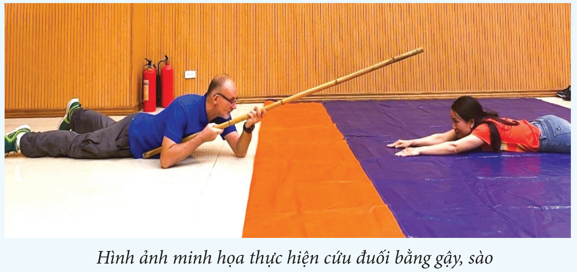
2. Các kĩ năng cứu đuối khi thấy người khác đang bị đuối nước

Slide 46
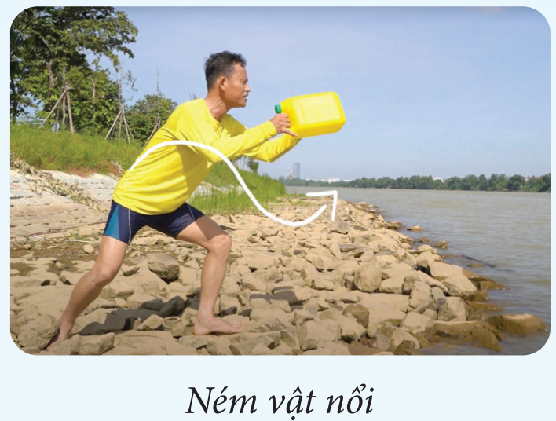
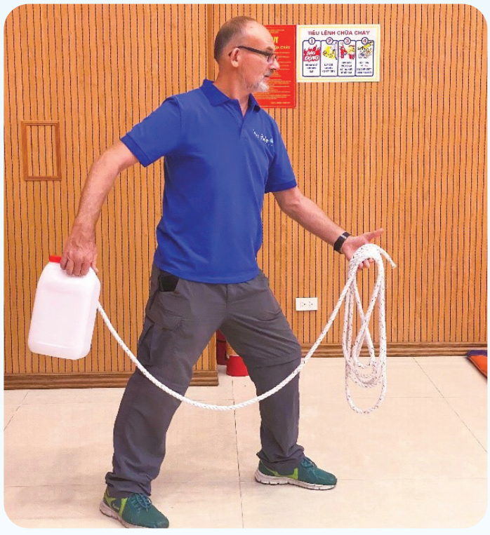
2. Các kĩ năng cứu đuối khi thấy người khác đang bị đuối nước

Slide 47


1. Người cứu đuối trực tiếp
2. Cứu đuối trực tiếp trong trường hợp an toàn cho bản thân
3. Cảnh báo nguy hiểm

Slide 48
1. Mục đích và tầm quan trọng của sơ cấp cứu
2. Nhận biết dấu hiệu ngưng tim, ngưng thở
3. Các bước tiến hành sơ cấp cứu
4. Những thay đổi trong kĩ thuật CPR

Slide 49
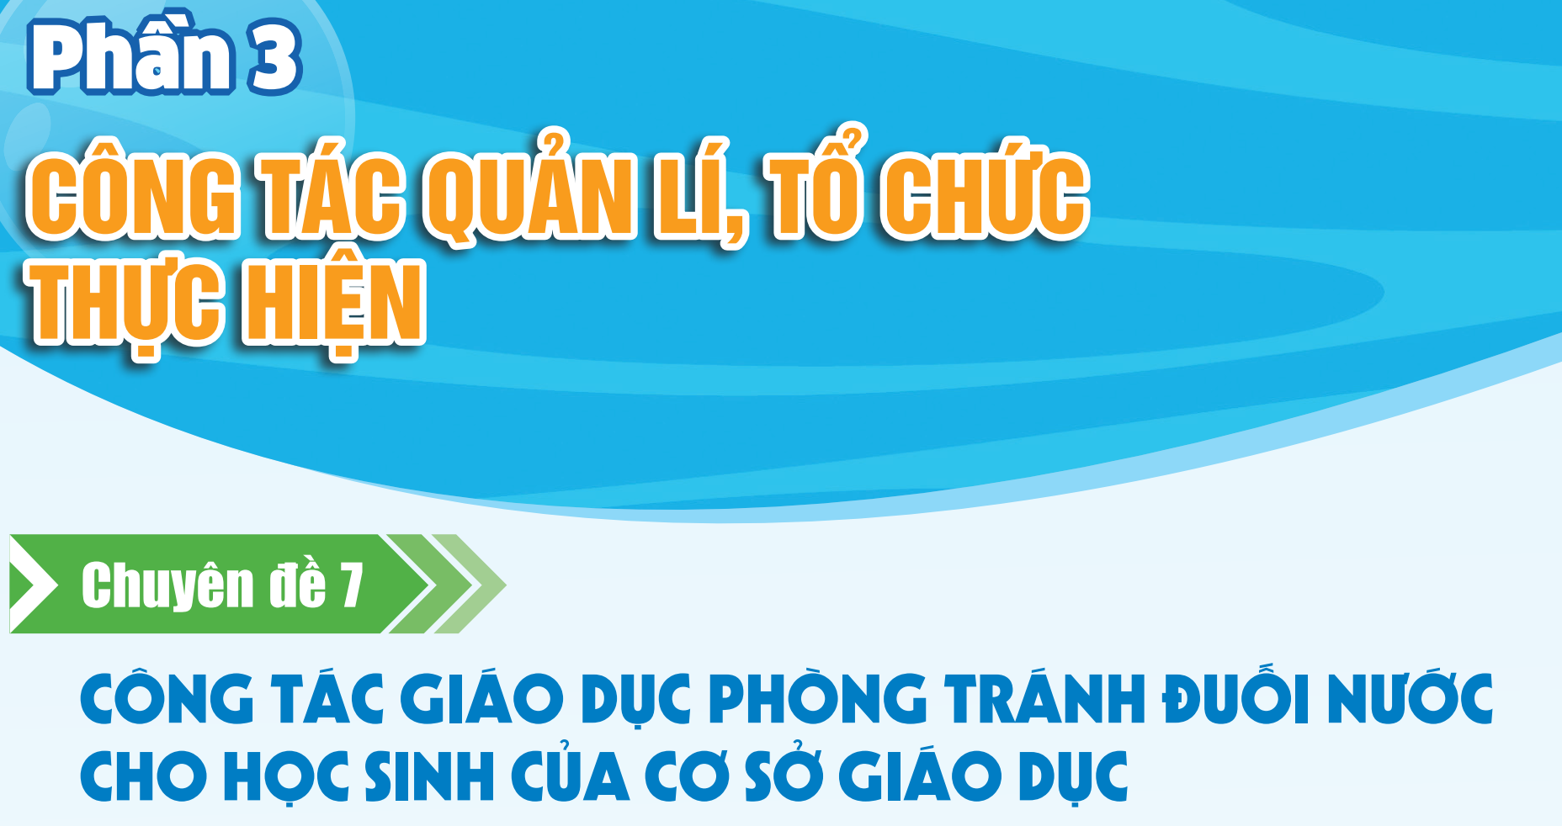

Slide 50





Slide 51
Hết xin cảm ơn!

